Slide 1

훈련기관 성장의 동반자
고용노동부 국민취업지원제도
맞춤형 홍보 가이드
수강생 취업에 앞장서는 스탭스 서울남부센터와 함께하세요!
STAFFS
인재서비스 대표그룹 스탭스(주)

Slide 2

수강생 유입의 결정적 한 방
수강생이 체감하는 경제적 혜택!!
360만 원
1유형 수강생은 교육 기간 중 매월 60만원을 수령합니다.
적극 지원!!
"아르바이트 대신 공부에 집중할 수 있는 환경"은 수강생에게
가장 강력한 무기입니다.
STAFFS
인재서비스 대표그룹 스탭스(주)

Slide 3
1유형 연령별 자격 요건
대상 구분 | 연령 | 소득 요건 (가구단위) | 재산 요건 | 지원 내용
청년층 | 만 15~34세 | 중위소득 120% 이하 | 5억 원 이하 | 구직촉진수당 월 60만원 X 6개월 (부양가족 1인당 10만원 추가)
중장년층 | 만 35~69세 | 중위소득 60% 이하 | 4억 원 이하
청년층은 소득 및 재산 요건이 완화되어 더 넓은 층이 혜택을 받을 수 있습니다.
STAFFS
인재서비스 대표그룹 스탭스(주)

Slide 4


2유형 : 모든 구직자를 위한 폭넓은 지원
청년층 (만 15~34세)
중장년층 (만 35~69세)
소득 조건 무관! 학원 수강을 원하는 거의 모든 청년이 참여 가능합니다.
중위소득 100% 이하! 재취업을 희망하는 가장 핵심적인 교육 대상자입니다.
참여수당 15~25만원 지급
참여수당 15~25만원 지급
참여장려수당 1개월에 한 번 방문 시 2만원(최대 10만원)
참여장려수당 1개월에 한 번 방문 시 2만원(최대 10만원)
빈일자리 청년 특화 사업 연계 (취업 후 6개월 근속 시)
취업성공수당 6개월 근속 시 50만원 1년 근속 시 100만원 지급 (특정계층)
훈련참여수당: 훈련 일수에 따라 매월 20만원 지급
취업성공수당: 40만원 추가 지급
취업성공수당 6개월 근속 시 50만원 1년 근속 시 100만원 지급 (중위소득 60%/특정계층)
STAFFS
인재서비스 대표그룹 스탭스(주)

Slide 5

실전 역량 강화! 일경험 프로그램
학원에서 배운 기술을 현장에서 직접 써볼 수 있는 기회입니다.
기업 인턴십을 통해 취업 성공률을 높입니다.
최대 3개월간 실무 체험 참여 및 수당 별도 지급
취업 연계 가능성 극대화
STAFFS
인재서비스 대표그룹 스탭스(주)

Slide 6





상담부터 수강까지 '원스톱' 경로
1. 학원 방문
2. 국취제 신청
3. 수당 수령
4. 취업 성공
진로상담 및 국취제 연계 안내
스탭스(주) 서울남부센터 방문 신청
학원 수강하며 1유형 구직촉진수당 및 2유형 참여수당 지급
장기 근속 시 성공금 최대 150만원 지급
STAFFS
인재서비스 대표그룹 스탭스(주)

Slide 7
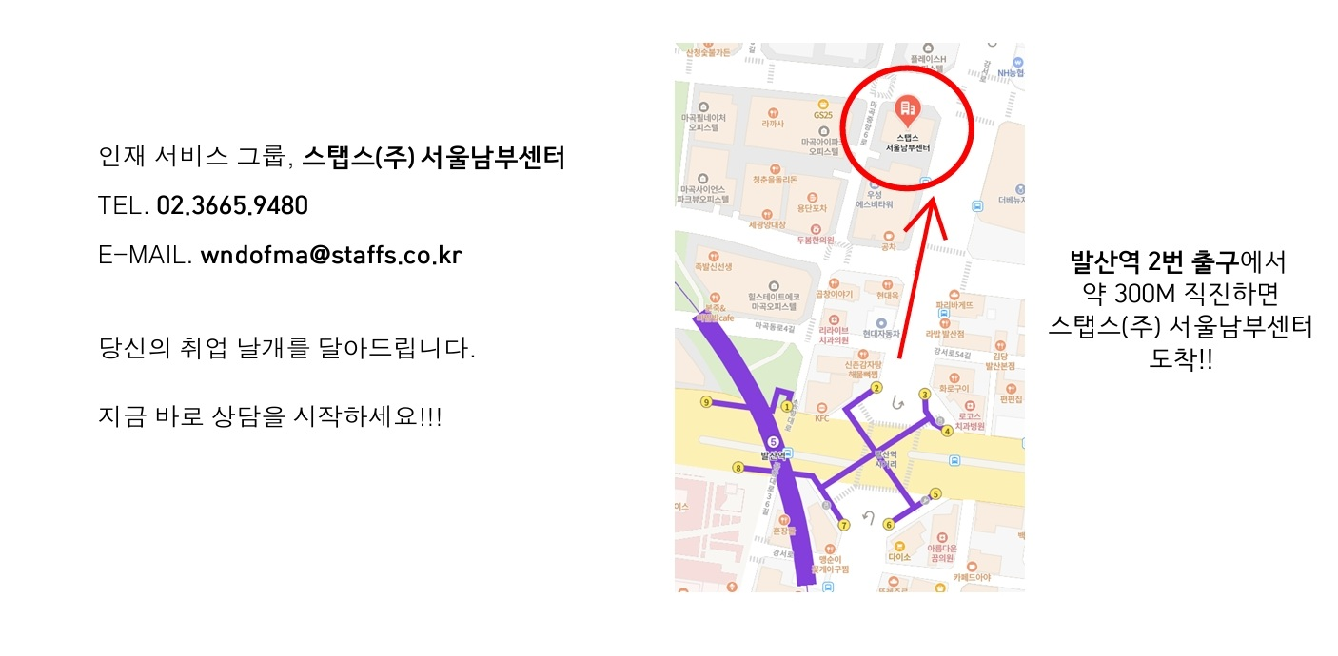
문의 및 상담 안내
스탭스(주) 서울남부센터
TEL. 02-3665-9480
E-MAIL. wndofma@staffs.co.kr
STAFFS
인재서비스 대표그룹 스탭스(주)

